Slide 1
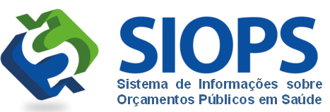

SIOPS
Sistema de Informações sobre Orçamentos Públicos em Saúde
51º CONGRESSO ARTAFAM
10 A 13 DE JULHO DE 2017 - TORRES - RS

Slide 2

O QUE É O SIOPS
O SIOPS é um sistema informatizado operacionalizado pelo Ministério da Saúde, de acesso público instituído para coleta, recuperação, processamento, armazenamento, organização, e disponibilização de informações referentes às receitas totais e às despesas com Ações e Serviços Públicos de Saúde – ASPS.
O sistema possibilita o acompanhamento e monitoramento da aplicação de recursos em saúde, no âmbito da União, Estados, Distrito Federal e Municípios, sem prejuízo das atribuições próprias dos Poderes Legislativos e dos Tribunais de Contas.
O que é o SIOPS?

Slide 3
CARACTERÍSTICAS DO SIOPS
Natureza Declaratória;
Sistemática à Declaração do IRRF;
Alimentação Bimestral;
Declaração Obrigatória (LC N° 141/2012);
Emissão Automática do ANEXO XII do RREO;
Cadastramento de Vários Perfis (Gestor do Executivo, Secretário de Saúde e Técnico Responsável pelo Envio dos Dados);
Etapas: Envio e Homologação;
Utilização do Certificado Digital;
Enseja Penalidades a não alimentação e ao não cumprimento da aplicação mínima em ASPS.

Slide 4

OBJETIVOS DO SIOPS
Subsidiar o planejamento, gestão e a avaliação dos gastos públicos de saúde nas três esferas de governo;
Fortalecer o controle social;
Dar visibilidade às informações sobre o financiamento e os gastos em saúde;
Participar da padronização das informações contábeis;
Dimensionar a participação da União, dos Estados, dos Distrito Federal e dos Municípios no financiamento da saúde pública.

Slide 5

FINALIDADE DO SIOPS
Manter registro eletrônico centralizado das informações de saúde referente à execução orçamentária da União, Estados, Distrito Federal e Municípios, garantindo acesso público às informações, permitindo conhecer quanto as três esferas de governo aplicam em ASPS em particular no financiamento do SUS.

Slide 6
Composição da Base de Aplicação em ASPS
As RECEITAS PRÓPRIAS são as receitas que compõem a base para o cálculo de ASPS.
Essas receitas referem-se a RECEITAS DE IMPOSTOS E TRANSFERÊNCIAS CONSTITUCIONAIS E LEGAIS que compreendem a soma das receitas de impostos, dívida ativa de impostos, multa e juros de mora de impostos, multa e juros de mora da dívida ativas de impostos e das receitas de transferências constitucionais e, para os Estados, deduz-se as transferências constitucionais concedidas aos Municípios (IPVA, ICMS E IPI-Exportação).

Slide 7

APLICAÇÃO EM ASPS ESTADOS, DF E MUNICÍPIOS
Cada ente da federação é obrigado por lei a investir valores mínimos dos recursos arrecadados com impostos e transferências constitucionais e legais em ações e serviços públicos de saúde.
Os Estados e o Distrito Federal deverão aplicar, anualmente, em ações e serviços públicos de saúde, no mínimo, 12% (doze por cento) da arrecadação dos impostos a que se referem os artigos 155, 157 e 159 da Constituição Federal, deduzidas, as parcelas que forem transferidas aos respectivos Municípios;
Os Municípios e o Distrito Federal aplicarão anualmente em ações e serviços públicos de saúde, no mínimo 15% (quinze por cento) da arrecadação dos impostos a que se refere aos artigos 156, 158 e 159 da Constituição Federal.
Os Estados, o Distrito Federal e os Municípios deverão ainda observar o disposto nas respectivas Constituições ou Leis Orgânicas sempre que os percentuais nelas estabelecidos forem superiores aos fixados na Lei Complementar n° 141/2012, para aplicação em ASPS.

Slide 8



APLICAÇÃO EM ASPS DA UNIÃO
Alteração na regra de aplicação em ASPS para União; até 2015 seria o valor empenhado no exercício anterior acrescido do percentual correspondente à variação nominal do PIB. A EC N° 86 de 17/03/2015, prevê um crescimento progressivo de recursos para a saúde nos próximos cinco anos. No primeiro ano, a aplicação mínima em saúde será de 13,2% da receita corrente líquida até atingir 15% no quinto ano.
A partir de 2018, será nova regra com o teto de gastos públicos (PEC Nº 55/2016), sendo calculado pelo valor da Despesa Paga + RP Pago do ano anterior corrigida pela inflação.
2017

Slide 9
DESPESAS QUE PODEM SER CONSIDERADAS COMO ASPS
A Lei Complementar n° 141, de 13 de janeiro de 2012, no seu artigo Art. 2^{o,} define: “Para fins de apuração da aplicação dos recursos mínimos, considerar-se-ão como despesas em ações e serviços públicos de saúde – ASPS, aquelas voltadas para a promoção, proteção e recuperação da saúde que atendam, simultaneamente, aos princípios estatuídos no art. 7º da Lei nº 8.080, de 19 de setembro de 1990, e às seguintes diretrizes”:
Sejam destinadas às ações e serviços públicos de saúde de acesso universal, igualitário e gratuito;
Estejam em conformidade com objetivos e metas explicitados nos Planos de Saúde de cada ente da Federação; e
Sejam de responsabilidade específica do setor da saúde, não se aplicando a despesas relacionadas a outras políticas públicas que atuam sobre determinantes sociais e econômicos, ainda que incidentes sobre as condições de saúde da população.
Assim, para serem consideradas ASPS, as ações devem estar disponíveis, de forma gratuita, a toda a população; deverão ser financiadas com recursos movimentados por meio dos respectivos Fundos de Saúde; devem estar incluídas no plano de saúde e executadas na função saúde; devendo ser aprovadas pelo Conselho de Saúde e ser de responsabilidade do setor saúde.
A Lei Complementar n° 141/2012 no seu art.3° estabelece que: “Para efeito da apuração da aplicação dos recursos mínimos, serão consideradas despesas com ações e serviços públicos de saúde as referentes a:”

Slide 10
DESPESAS QUE PODEM SER CONSIDERADAS COMO ASPS
Vigilância em saúde, incluindo a epidemiológica e a sanitária:
A Vigilância em Saúde constitui um processo contínuo e sistemático de coleta, consolidação, análise e disseminação de dados sobre eventos relacionados à saúde, visando o planejamento e a implementação de medidas de saúde pública para a proteção da saúde da população, a prevenção e controle de riscos, agravos e doenças, bem como para a promoção da saúde.
Como exemplos de ações de vigilância em saúde tem-se:
Capacitação de profissionais de saúde no manejo clínico de doenças e na vigilância, prevenção e controle de riscos, agravos e doenças, bem como para a promoção da saúde;
Gastos com a participação em eventos, campanhas educativas, ações de disseminação de conhecimento e de mobilização social em temas relacionados à vigilância, prevenção e controle de riscos, agravos e doenças, bem como para a promoção da saúde;
Aquisição de equipamentos e insumos para uso na vigilância, prevenção e controle de riscos, agravos e doenças, bem como para a promoção da saúde;
Aquisição de reagentes específicos e insumos estratégicos para as ações laboratoriais de vigilância em saúde; aquisição de insumos para a rotina e para operacionalização das campanhas de imunização;
Aquisição de equipamentos de proteção Individual para uso pelos agentes de saúde que atuam na vigilância, prevenção e controle de riscos, agravos e doenças; entre outras.

Slide 11
DESPESAS QUE PODEM SER CONSIDERADAS COMO ASPS
II. Atenção integral e universal à saúde em todos os níveis de complexidade, incluindo assistência terapêutica e recuperação de deficiências nutricionais
Entre outras ações de assistência integral à saúde, inclui-se a atenção integral aos usuários de álcool e outras drogas, constituindo-se suas ações em serviço público de saúde, desde que em conformidade com objetivos e metas ao menos explicitados nos Planos de Saúde, bem como mediante garantia de acesso universal, igualitário e gratuito. O Programa de Atenção Integral a Usuários de Álcool e outras Drogas prevê como componentes a atenção básica, a atenção aos Centros de Atenção Psicossocial para Atenção aos Usuários de Álcool, Crack e outras Drogas – CAPS-AD, ambulatórios e outras unidades extra-hospitalares especializadas e a atenção hospitalar de referência.
III. Capacitação do pessoal de saúde do Sistema Único de Saúde (SUS):
A capacitação formação é direcionada aos servidores do SUS que estejam em efetivo exercício de suas funções na saúde, não sendo consideradas despesas em ASPS aquelas realizadas por servidores que estejam em atividade alheia à referida área.

Slide 12
DESPESAS QUE PODEM SER CONSIDERADAS COMO ASPS
IV. Desenvolvimento científico e tecnológico e controle de qualidade promovido por instituições do SUS:
Como exemplo pode-se citar as pesquisas promovidas por unidades do SUS, que tenha como objetivo a melhoria de processos ligados à área da saúde. Podem ser consideradas ações de saúde efetuadas diretamente por unidades do SUS ou indiretamente, por meio de empresas contratadas para essa finalidade, sempre no interesse da saúde.
V. Produção, aquisição e distribuição de insumos específicos dos serviços de saúde do SUS, tais como: imunobiológicos, sangue e hemoderivados, medicamentos e equipamentos médico-odontológicos;
Como exemplos do item sangue, componentes e hemoderivados, pode-se incluir a aquisição e distribuição de medicamentos e insumos estratégicos para assistência aos pacientes portadores de doenças hematológicas, e os serviços de hematologia e hemoterapia, que têm como atividades a captação, triagem clínica, laboratorial, sorológica, imunoematológica e demais exames laboratoriais do doador e do receptor, coleta, identificação, processamento, estocagem, distribuição, orientação e transfusão de sangue, componentes e hemoderivados, com finalidade terapêutica ou de pesquisa.

Slide 13
DESPESAS QUE PODEM SER CONSIDERADAS COMO ASPS
VI. Saneamento básico de domicílios ou de pequenas comunidades, desde que seja aprovado pelo Conselho de Saúde do Ente da Federação financiador da ação e esteja de acordo com as diretrizes das demais determinações previstas na Lei Complementar nº 141/2012, desde que não resultem em cobrança de taxas, tarifas ou preços públicos instituídos para essa finalidade, provenientes de empresas públicas ou sociedades de economia mista, podem ser consideradas como despesas em ASPS. Ainda, neste item entendendo pequenas comunidades como “localidades de pequeno porte: vilas, aglomerados rurais, povoados, núcleos, lugarejos e aldeias, assim definidos pela Fundação Instituto Brasileiro de Geografia e Estatísticas – IBGE”, nos termos da Lei 11.445, de 2007 (art. 3ª, VIII).
VII. Saneamento básico dos distritos sanitários especiais indígenas e de comunidades remanescentes de quilombos;
Poderão ser consideradas ASPS as ações de saneamento domiciliar como a construção de fossas sépticas e reservatórios domiciliares como sendo ações realizadas em vilas, aglomerados rurais, povoados, núcleos, lugarejos, aldeias indígenas e em comunidades quilombolas, desde que não resultem em cobrança de taxas, tarifas ou preços públicos instituídos para essa finalidade, provenientes de empresas públicas ou sociedades de economia mista.

Slide 14
DESPESAS QUE PODEM SER CONSIDERADAS COMO ASPS
VIII. Manejo ambiental vinculado diretamente ao controle de vetores de doenças:
Como exemplo, pode-se citar a drenagem de áreas para controle da malária e da dengue. Ressalta-se que as ações têm de ser definidas pela área da saúde local, informando o manejo ambiental indicado, analisando inclusive a relação causa e efeito para identificar se o manejo ambiental está ligado ao controle de vetores.
As despesas de limpeza urbana referem-se ao “Conjunto de atividades, infraestruturas e instalações operacionais de coleta, transporte, transbordo, tratamento e destino final de lixo doméstico e lixo originários da varrição e limpeza de logradouros e vias públicas” (CF. art. 3°, I, ”c”, da Lei n° 11.445, de 2007), não são despesas consideradas no cálculo de ASPS.
Obs: A ação de remoção de resíduos de serviços de saúde (coleta de lixo hospitalar), desde que decorrentes de serviços executados nos estabelecimentos públicos de saúde (hospitais, unidades e serviços de saúde, centros de saúde, zoonoses), quando gerenciada e executada pela saúde e, inserida nos objetivos e metas explicitadas nos Planos de Saúde, é considerada ASPS, considerando-se que para executar os serviços de saúde, há a necessidade de tratar os resíduos originários das ações de assistência executadas à saúde humana ou animal, em atividades de prevenção, diagnóstico, tratamento, reabilitação e investigação, posto que representam uma fonte de riscos à saúde humana, animal e ao meio ambiente principalmente, se não forem adotados procedimentos técnicos adequados ao gerenciamento destes resíduos.

Slide 15
DESPESAS QUE PODEM SER CONSIDERADAS COMO ASPS
IX. Investimento na rede física do SUS, incluindo a execução de obras de recuperação, reforma, ampliação e construção de estabelecimentos públicos de saúde:
As ações de investimentos na rede física do SUS, para serem consideradas como ASPS, devem ser realizadas como “investimentos na rede física do SUS, incluindo como tal, despesas realizadas com obras de recuperação, reforma, ampliação e construção de estabelecimentos públicos de saúde”, dentro dos estabelecimentos públicos de saúde. Não são computadas no cálculo de ASPS as despesas com a execução de obras como a construção de postes, asfaltamento de ruas e construção de rede de esgotos, mesmo beneficiando o estabelecimento de saúde, mas que não estejam dentro desses estabelecimentos.
X. Remuneração do pessoal ativo da área de saúde em atividade nas ações e serviços públicos de saúde, incluindo os encargos sociais:
Estão aqui alocadas as despesas relacionadas a salários e encargos sociais dos servidores da saúde, a exemplo de auxilio alimentação e auxilio transporte, inclusive os da área administrativa que atuem nas ações de saúde e a programas finalísticos e de apoio, inclusive administrativos, que atendam simultaneamente aos critérios de que sejam destinadas às ações e serviços de acesso universal; igualitário e gratuito; estejam em conformidade com os objetivos e metas explicitados nos Planos de Saúde de cada ente federativo e sejam de responsabilidade específica do setor saúde.

Slide 16
DESPESAS QUE PODEM SER CONSIDERADAS COMO ASPS
XI. Ações de apoio administrativo realizadas pelas instituições públicas do SUS e imprescindíveis à execução das ações e serviços públicos de saúde:
Estão incluídas nesse item, as despesas realizadas com a manutenção e conservação da secretaria de saúde, conselhos de saúde, fundações, hospitais e postos de saúde.
XII. Gestão do sistema público de saúde e operação de unidades prestadoras de serviços públicos de saúde:
Quanto às ações relacionadas à gestão do SUS e operação de unidades prestadoras de serviços públicos de saúde, pode-se citar a implantação e qualificação dos Centros de Atenção Psicossocial (CAPS), Centros de Especialidades Odontológicas (CEO), gestão dos hospitais, gestão das UPAS e operacionalização das unidades de saúde, investimento na regulação da saúde, nos sistemas de informatização, na ampliação de ouvidorias, na gestão do trabalho, na educação em saúde, etc.

Slide 17
DESPESAS QUE NÃO PODEM SER CONSIDERADAS COMO ASPS
Importa ressaltar que foram citadas, como exemplos, algumas ações que poderão ser consideradas despesas com ASPS, o que não exclui várias outras ações executadas pelos entes que poderão ser declaradas como ASPS, desde que atendam, simultaneamente, aos princípios do SUS (art. 7º da Lei n°8.080/90); diretrizes do art. 2º. da LC n° 141/2012; os recursos sejam movimentados nos Fundos de Saúde; a apuração da aplicação considere as atribuições do SUS (art. 200 da CF) e o seu campo de atuação (art. 6º. da Lei n° 8.080/1990).
A lei Complementar n° 141/2012 no seu art.4° define que “Não constituirão despesas com ações e serviços públicos de saúde, para fins de apuração dos percentuais mínimos de que trata a LC n° 141, aquelas decorrentes de”:
Pagamentos de aposentadorias e pensões, inclusive dos servidores da saúde;
Pessoal ativo da área de saúde quando em atividade alheia à referida área;
Um exemplo típico desse item seriam as despesas realizadas com médicos, enfermeiros, fisioterapeutas ou outro profissional da saúde exercendo atividades alheias à saúde, ou seja, em atividades em outras áreas. Outro exemplo seriam despesas com pessoal que atuam no transporte (motoristas) do município, entretanto não estão exclusivamente à disposição da saúde;

Slide 18
DESPESAS NÃO CONSIDERADAS PARA FINS DE ASPS
III. Assistência à saúde que não atenda ao princípio de acesso universal;
A Lei n° 8.080, de 1990 estabeleceu que, para fins de apuração dos recursos mínimos da saúde, somente será considerada despesa com ações e serviços públicos de saúde de acesso universal, igualitário e gratuito. Além disso, tais ações devam estar em conformidade com objetivos e metas dos Planos de Saúde.
Dentro desse contexto, despesas afetas a clientelas fechadas ou a regulação de planos privados de saúde, a prestação de serviços não gratuitos, deverão deixar de integrar as despesas computáveis na apuração do piso constitucional.
São exemplos de clientela fechada, as despesas com saúde realizadas com o Hospital das Forças Armadas; Hospital do Corpo de Bombeiros; despesas com planos de saúde, bem como de seguros de vida dos servidores municipais/estaduais. No entanto, quando hospitais forem abertos ao atendimento do público em geral, as despesas com esse atendimento aberto, desde que mensuráveis, podem ser consideradas ASPS.
Ressalta-se que a definição do que é acesso universal, não exclui programas destinados a públicos específicos. Assim, as ações destinadas ao atendimento a quilombolas, indígenas e presidiários, bem como aquelas ações destinadas especificamente às mulheres ou às crianças, podem ser consideradas ASPS.

Slide 19
DESPESAS NÃO CONSIDERADAS PARA FINS DE ASPS
IV. Merenda escolar e outros programas de alimentação, ainda que executados em unidades do Sistema Único de Saúde (SUS), excetuando-se a recuperação de deficiências nutricionais:
Os programas de alimentação que não se destinam à recuperação de deficiências nutricionais, como os exemplos citados no item “b” do grupos de ações consideradas ASPS, não podem ser considerados ASPS.
V. Saneamento básico, inclusive quanto às ações financiadas e mantidas com recursos provenientes de taxas, tarifas ou preços públicos instituídos para essa finalidade:
Ações de Saneamento Básico não devem ser computadas para fins de cumprimento de aplicação de recursos mínimos da saúde, nos termos da LC 141, exceto os enumerados no art. . 3º da LC ° 141: VI - saneamento básico de domicílios ou de pequenas comunidades, desde que seja aprovado pelo Conselho de Saúde do ente da Federação financiador da ação e esteja de acordo com as diretrizes das demais determinações previstas nesta Lei Complementar;

Slide 20
DESPESAS NÃO CONSIDERADAS PARA FINS DE ASPS
VI . Limpeza urbana e remoção de resíduos:
Refere-se ao “conjunto de atividades, infraestruturas e instalações operacionais de coleta, transporte, transbordo, tratamento e destino final do lixo doméstico e do lixo originário da varrição e limpeza de logradouros e vias públicas” (cf. art. 3º, I, “c”, da Lei nº 11.445, de 2007), ações essas que resultem em cobrança de taxas, tarifas ou preços públicos instituídos para essa finalidade, provenientes de empresas públicas ou sociedades de economia mista não podem ser consideradas como despesas em ASPS.
VII. Preservação e correção do meio ambiente, realizadas pelos órgãos de meio ambiente dos entes da Federação ou por entidades não governamentais;

Slide 21
DESPESAS NÃO CONSIDERADAS PARA FINS DE ASPS
VIII. Ações de assistência social:
A Constituição Federal dispõe sobre a assistência social em seu art. 203, prevendo que seja prestada a quem dela necessitar – independentemente de contribuição à seguridade social – e tendo por objetivos: a proteção à família, à maternidade, à infância, à adolescência e à velhice; o amparo às crianças e adolescentes carentes; a promoção da integração ao mercado de trabalho; a habitação e reabilitação das pessoas portadoras de deficiência e a promoção de sua integração à vida comunitária; e a garantia de um salário mínimo de benefício mensal à pessoa portadora de deficiência e ao idoso que comprovem não possuir meios de prover à própria manutenção ou de tê-la provida por sua família. Dessa forma as despesas com ações de assistência social são expressamente proibidas de serem consideradas no cálculo de ASPS.
IX. Obras de infraestrutura, mesmo que sejam realizadas para beneficiar direta ou indiretamente a rede de saúde:
Como exemplo, cite-se a construção de postes, asfaltamento de ruas e a construção de rede de esgoto, que mesmo beneficiando indiretamente o estabelecimento de saúde, não estejam dentro desses estabelecimentos.

Slide 22
DESPESAS NÃO CONSIDERADAS PARA FINS DE ASPS
X. Ações e serviços públicos de saúde custeados com recursos distintos dos especificados na base de cálculo definida em lei ou vinculados a fundos específicos distintos daqueles da saúde:
A seguir estão relacionadas ações que, não obstante relacionarem-se às condições de saúde da população, não poderão ser consideradas no cálculo de ASPS.
Programa Academia de Saúde
Se não for de responsabilidade específica do setor de saúde, não prevista em um programa de saúde e se aplicar a despesas relacionadas a outras políticas públicas que atuam sobre determinantes sociais e econômicos, não serão ASPS.
Por meio da Portaria MS nº 1.401, de 2011, foi instituído, no âmbito da Política Nacional de Atenção Básica, o “incentivo para construção” de Polos da Academia da Saúde; e por meio da Portaria MS nº 1.402, de 2011, foram instituídos “incentivos para custeio” das ações de promoção da saúde do Programa Academia da Saúde. Ressalte-se que “Integrar as Atribuições do SUS não implica necessariamente que determinadas despesas sejam consideradas no cálculo de ASPS”.

Slide 23
DESPESAS NÃO CONSIDERADAS PARA FINS DE ASPS
No entanto, se a academia de saúde contemplar o acesso universal, igualitário e gratuito, se estiver inserida nos objetivos e metas contidos nos Planos de Saúde, financiadas com recursos movimentados por meio dos respectivos fundos de saúde, executadas na função saúde, aprovadas pelo Conselho de Saúde, de execução do setor da saúde, não se aplicando a despesas relacionadas a outras políticas públicas que atuam sobre determinantes sociais e econômicos, ainda que incidentes sobre as condições de saúde da população, poderá ser considerada como despesa em ASPS.
b) Farmácia Popular
Tem por objetivo disponibilizar, a preços subsidiados ou de forma gratuita, medicamentos e correlatos previamente definidos pelo Ministério da Saúde - MS (Portaria MS nº 184, de 2011) à população, por meio da rede privada de farmácias e drogarias.
Sob o enfoque da gratuidade, requisito exigido pelo art. 2, I, da LC n° 141, de 2012, somente as despesas relativas a medicamentos com distribuição gratuita, como os destinados a tratar hipertensão arterial, diabetes, asma, HIV/AIDS, etc., são passíveis de serem contabilizadas no cálculo de ASPS.

Slide 24
EMBASAMENTO LEGAL SIOPS
Linha do tempo dos instrumentos legais
Emenda Constitucional Nº 29
Lei Complementar Nº 141
Decreto
Nº 7827
Portaria MS Nº 53
Decreto
Nº 8201
2000
2012
2012
2013
2014
A EC n° 29 trouxe a obrigatoriedade de aplicação mínima em ASPS* para todos os Entes da Federação.
Regulamentou a EC n° 29, estabelecendo os critérios do que pode ou não ser considerado como ASPS. Tornou o SIOPS obrigatório.
Regulamentou a LC n° 141 para dar tratamento às medidas administrativas impostas pela lei.
Trouxe as diretrizes para funcionamento do SIOPS e estabeleceu os prazos de alimentação.
Estendeu o prazo de notificação automática dos entes para 120 dias, possibilitando a alimentação do SIOPS até 30/5/2014 (Exercício de 2013).
*ASPS: Ações e Serviços Públicos em Saúde

Slide 25

QUAL É O PRAZO PARA ALIMENTAÇÃO
BIMESTRAL
LRF N° 101/2000
Obrigatoriedade de publicação do RREO
RREO
Relatório Resumido da Execução Orçamentária
LC N° 141/2012
Anexo XII – Percentual de ASPS obtido por meio do SIOPS
*30 dias após o encerramento de cada bimestre. (LRF – art.52)
*Expirado o prazo legal de 30/01/2016 para declaração de dados no SIOPS do 6º Bim/2016, o sistema emite notificação automática para os e-mails cadastrados dos usuários no SIOPS (Prefeito, Secretário de Saúde e Responsável pelo preenchimento/envio de dados) concedendo mais trinta dias para declaração dos dados, ou seja, até 02/03/2017, sob pena de suspensão dos recursos do FPM do ente.

Slide 26

Não homologou os dados do exercício anterior no SIOPS até o término do prazo.
A – Desbloqueio no FPM
B – Desbloqueio no CAUC
A - Bloqueio no FPM
B - Bloqueio no CAUC
Homologou os dados no SIOPS
1
Em até 72 horas úteis
Prazo: 30 jan + 30 dias
A – Recebimento de FPM direto na conta do Fundo de Saúde.
B – Desbloqueio no CAUC
Ente comprova a aplicação mínima do montante nos 12 meses seguintes?
Sim
Não aplicou o mínimo em saúde (12 %; 15 % ou Lei Orgânica).
A- Redireciona o FPM
B - Bloqueio no CAUC
2
A – Bloqueio no FPM
B – Bloqueio no CAUC
Não

Slide 27
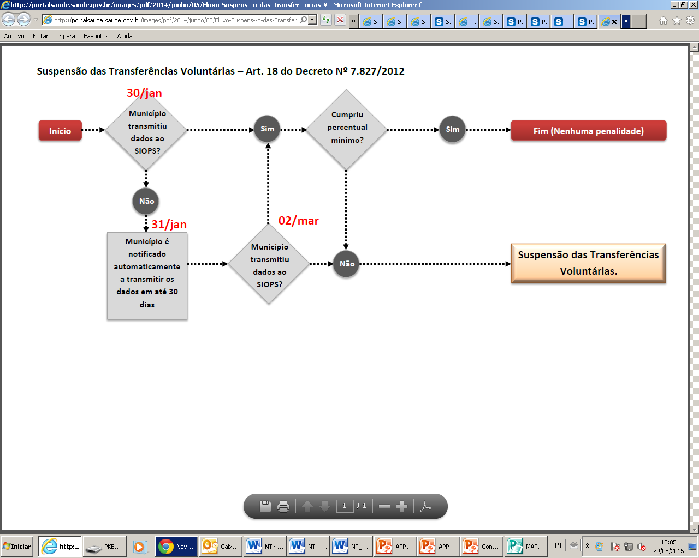
Suspensão das Transferências Voluntárias (Art. 18 do Decreto nº 7827/2012)

Slide 28
Módulo de Monitoramento de Transferências Constitucionais Condicionadas e Suspensas - MMTC
Todo acompanhamento de aplicação da Medida Preliminar poderá ser feito por meio do Módulo de Monitoramento das Transferências Constitucionais Condicionadas e Suspensas – MMTC do SIOPS, de acesso público e irrestrito na página do SIOPS. O MMTC é uma ferramenta disponibilizada pelo Sistema, desenvolvida com o objetivo de monitorar a aplicação da medida preliminar de condicionamento das transferências constitucionais, prevista no Decreto n° 7.827/2012.

Slide 29

PENALIDADES
Transferências Constitucionais
Condicionamento das Transferências Constitucionais
Medida Preliminar, prevista no § 1º do art. 26 da Lei Complementar nº 141/2012, é aplicada ao Ente da Federação que não demonstrar, por meio do SIOPS, a aplicação mínima de recursos em ações e serviços públicos de saúde. Trata-se de procedimento de redirecionamento da parcela de recursos oriundos de Transferências Constitucionais para conta específica do Fundo de Saúde do ente, amparado no inciso II do parágrafo único do art. 160 da Constituição Federal.
Conta Específica do Fundo de Saúde

Slide 30

PENALIDADES
Transf. Const. e Legais Passíveis de Cond./Suspensão
Para fins do disposto no § 1º do Art. 26 da LC 141/2012, regulamentado pelo Decreto nº 7827/2012 as transferências constitucionais e legais da União que podem ser objeto de condicionamento e suspensão em razão do descumprimento da aplicação dos percentuais mínimos de recursos em ASPS pelos Estados, pelo DF e pelos Municípios, ou da ausência de homologação das informações nos SIOPS, são os recursos provenientes das receitas de que tratam o Inciso II do “caput” do art. 158 e as alienas “a” e “b” do Inciso I e o Inciso II do “caput” do art. 159, todos da Constituição Federal, ou seja, serão objeto de condicionamento e Suspensão:
FPE e o IPI – Exportação transferidos aos Estados e ao DF;
FPM e o ITR aos Municípios

Slide 31

INTEROPERAÇÃO BANCO DO BRASIL - SIOPS
Quando as informações homologadas no SIOPS indicarem o descumprimento da aplicação dos percentuais mínimos em ASPS, o SIOPS passa a trocar informações com a base de dados do Banco do Brasil, de forma que o agente financeiro da União processe o redirecionamento dos recursos destinados ao Ente da Federação a título de Transferências Constitucionais (FPM, FPE). Todas as vezes que o BB processar ou não o condicionamento, retornará a informação ao SIOPS, para fins de monitoramento do montante redirecionado à conta do Fundo de Saúde.
Da mesma forma, quando da ocorrência de uma das condições que determinar a suspensão das Transferências Constitucionais, o SIOPS identificará o Ente da Federação e repassará a informação ao sistema do BB, de forma a operacionalizar a suspensão.

Slide 32

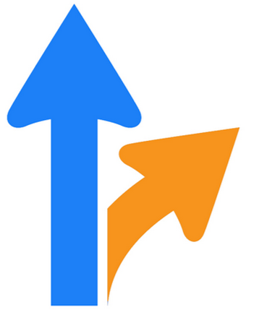
REGULARIZAÇÃO DO CONDICIONAMENTO/SUSPENSÃO NO SIOPS
O condicionamento será encerrado caso seja comprovado o depósito, na conta vinculada ao Fundo de Saúde, da integralidade do montante necessário ao cumprimento da aplicação dos percentuais mínimos em ASPS no exercício anterior, sem prejuízo ao cumprimento do limite relativo ao exercício financeiro corrente, conforme estabelece o § 3º do art. 13, Decreto nº7827/2012.
Adotada a medida preliminar, o ente federativo terá que repor o montante que deixou a ser aplicado no ano anterior e comprovar, no prazo de 12 meses, contado da data do depósito da primeira parcela direcionada ao Fundo de Saúde a sua efetiva aplicação, ao declarar os dados nos sistemas bimestrais do SIOPS no exercício de referência(corrente), utilizando para tanto as modalidades de aplicação: 36, 46, 76 e 96 (art. 16 I e II, Decreto nº 7.827/2012), ou, na hipótese de demonstrar no exercício subsequente, na Pasta de Despesa Custeada para Compensação do Limite não Cumprido relativo àquele ano.

Slide 33
RESTABELECIMENTO DAS TRANSFERÊNCIAS CONSTITUCIONAIS E VOLUNTÁRIAS DA UNIÃO
A verificação da aplicação efetiva do montante que deixou de ser aplicado pelo ente federativo em exercício anterior será realizada por meio dos demonstrativos das receitas e despesas em ASPS do RREO, disponibilizados a partir do bimestre imediatamente subsequente ao primeiro depósito na conta vinculada ao Fundo de Saúde e se estenderá até doze meses, contados da data do primeiro depósito.
Após comprovada a efetiva aplicação, serão reestabelecidas as transferências constitucionais e voluntárias. (art. 19 e 20 do Decreto nº 7.827/2012. Utilizando para tanto as modalidades de aplicação (36,46,76 e 96) Art. 16 I e II do Dec. n°7.827/2012.

Slide 34
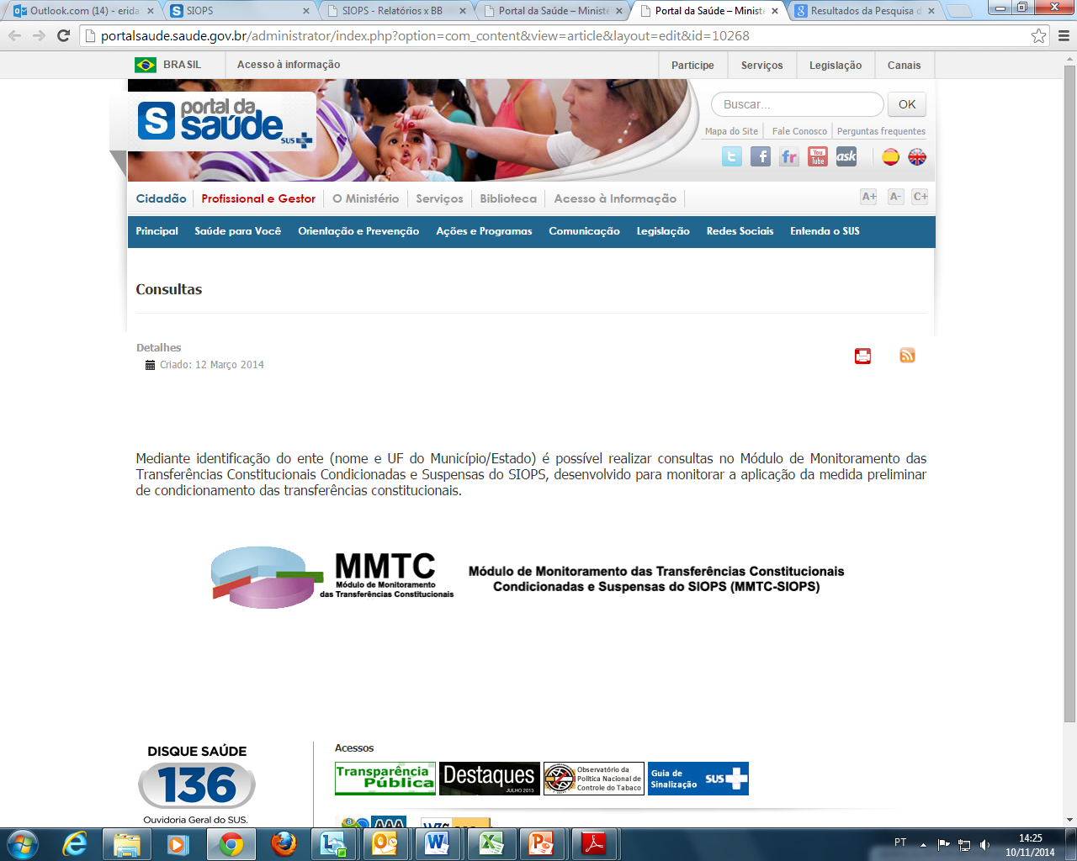

MMTC
Clique aqui!

Slide 35
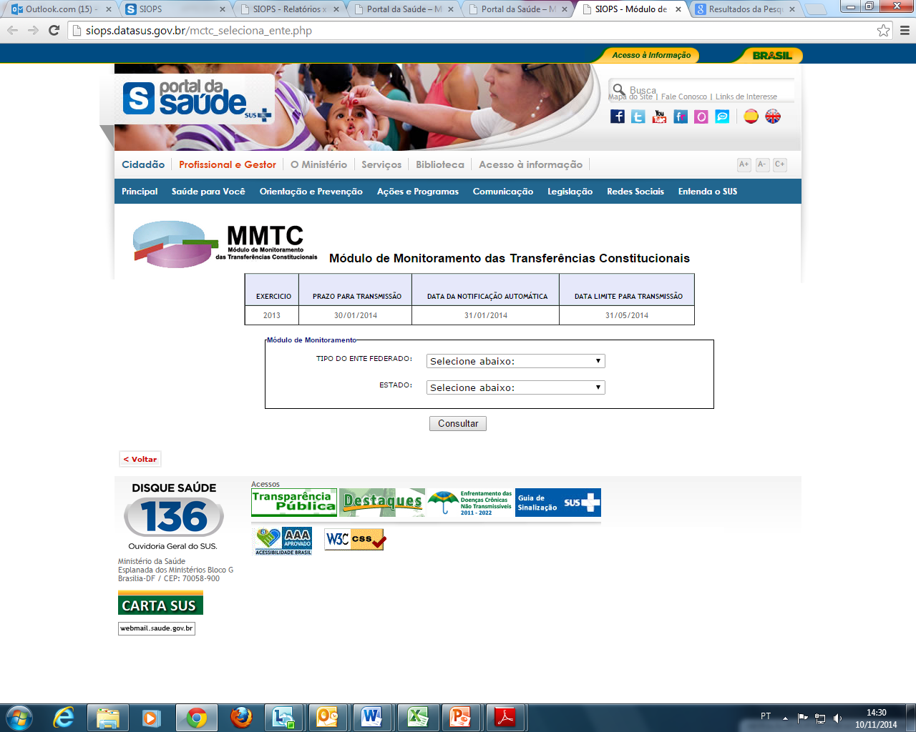

Slide 36
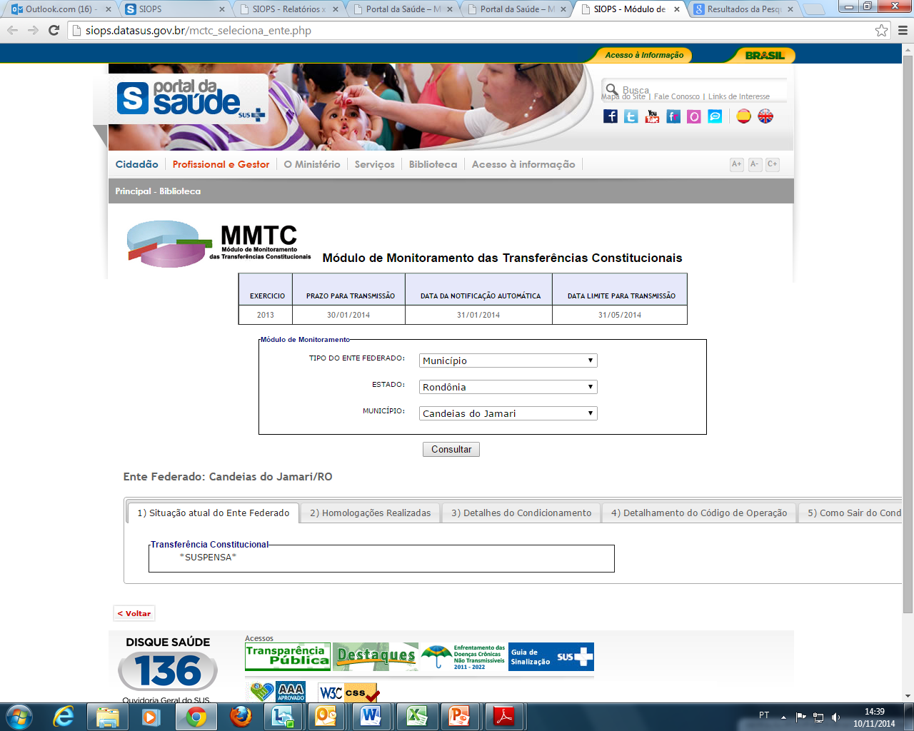
Ente federativo com as TC suspensas.

Slide 37
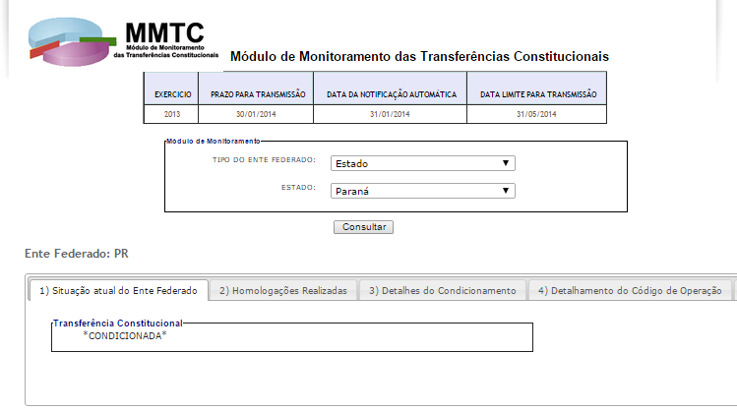

Ente federativo com as TC condicionadas.

Slide 38
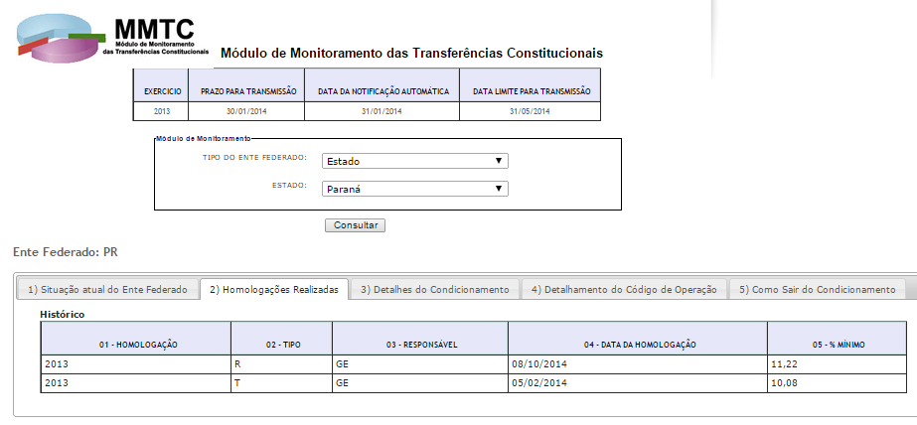
Ente federativo com as TC condicionadas.

Slide 39
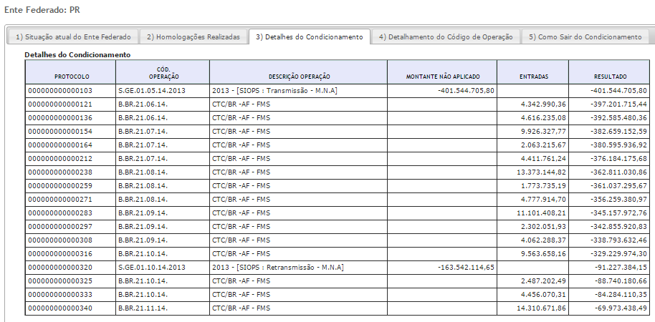
Ente federativo com as TC condicionadas.

Slide 40
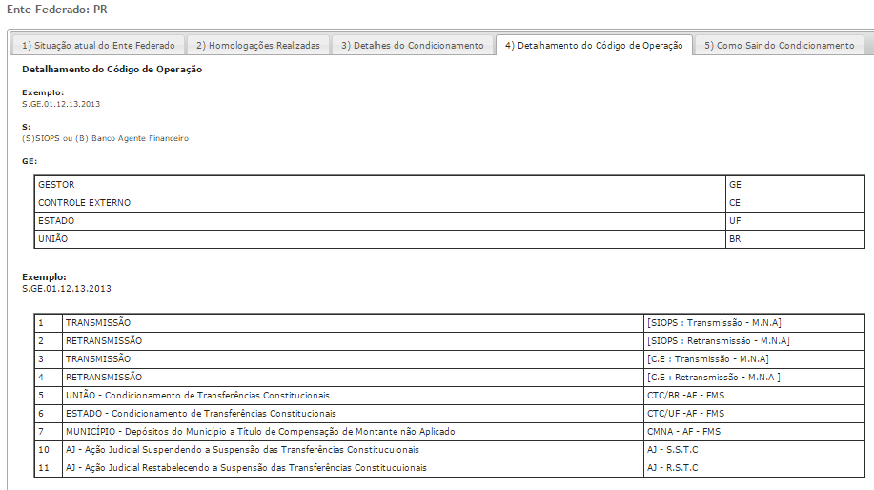
Ente federativo com as TC condicionadas.

Slide 41
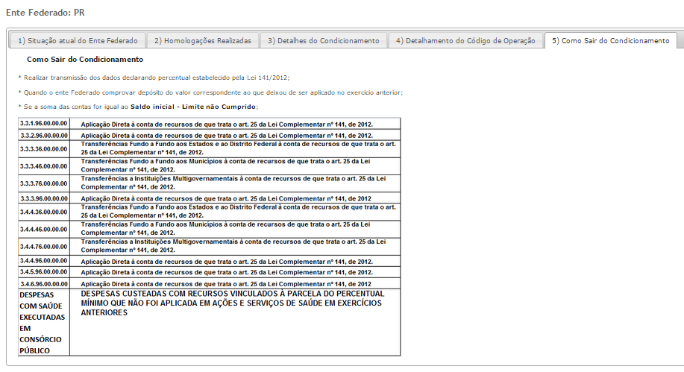
Ente federativo com as TC condicionadas.

Slide 42
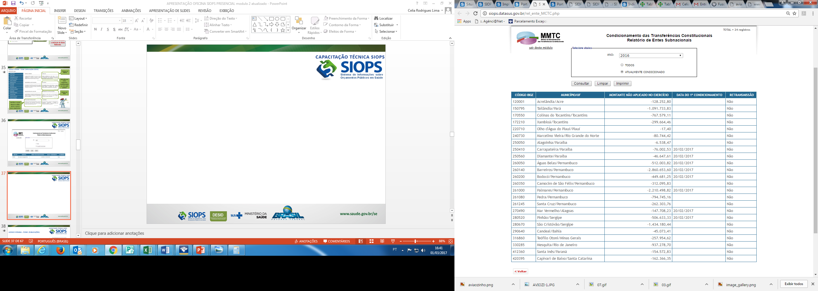

Slide 43
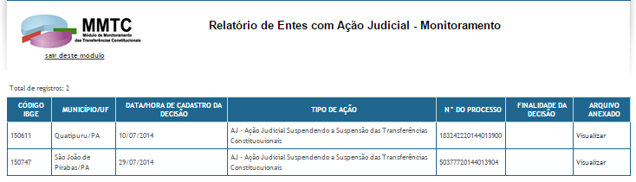
É possível fazer o download da decisão judicial.

Slide 44
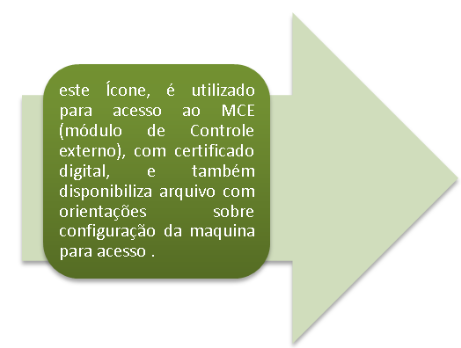

Página SIOPS – MCE
O usuário do Tribunal de Contas pode visualizar a situação do ente perante o SIOPS em relação ao Módulo de Controle Externo, a ser utilizado exclusivamente pelos Tribunais de Contas com jurisdição no território de cada ente da Federação.

Slide 45
Página SIOPS – MCE
O Módulo de Controle Externo é uma ferramenta disponibilizada pelo SIOPS, previsto na LC n° 141/2012; desenvolvido para uso exclusivo dos Tribunais de Contas com jurisdição no território de cada ente da Federação, para registro das informações sobre aplicação dos recursos em ações e serviços públicos de saúde, consideradas para fins de emissão do Parecer Prévio, nos termos da (LC nº 101/2000). Servindo como meio dos Tribunais de Contas validarem os dados declarados pelos entes ao SIOPS, facultando poder aos respectivos Tribunais de Contas, de alterar informações já homologadas pelos gestores, em caso de inconsistências.
Os dados informados pelos Tribunais de Contas sobrepõem às informações transmitidas pelos gestores do SUS.

Slide 46
INDICADORES MUNICIPAIS DISPONÍVEIS NO SIOPS
1.1 - Participação percentual da receita de impostos na receita líquida total do município;
1.2 - Participação percentual das transferências intergovernamentais líquidas na receita líquida total do município;
1.3 - Participação percentual das Transferências para a Saúde (SUS) no total de recursos líquidos transferidos para o Município;
1.4 - Participação percentual das Transferências da União para a Saúde no total de recursos transferidos para a saúde no Município;
1.5 - Participação percentual das Transferências da União para a Saúde (SUS) no total de Transferências Líquidas da União para o Município;
1.6 - Participação percentual da Receita de Impostos e Transferências Constitucionais e Legais na Receita Líquida Total do Município;
2.1 - Despesa total com Saúde, sob a responsabilidade do município, por habitante.
2.2 - Participação percentual das despesas com pessoal na despesa total com Saúde;
2.3 - Participação percentual das despesas com medicamentos na despesa total com Saúde;
2.4 - Participação percentual das despesas com serviços de terceiros - pessoa jurídica na despesa total com Saúde;
2.5 - Participação percentual das despesas com investimentos na despesa total com Saúde;
3.1 - Percentual das transferências para a Saúde em relação à despesa total do município com saúde;
3.2 - Participação da receita própria aplicada em Saúde conforme a LC n° 141/2012.

Slide 47
Portaria n° 1.091, de 27 de abril de 2017
  Institui Grupo de Trabalho Tripartite para propor normas e procedimentos voltados ao fortalecimento do processo de planejamento e de transferências dos recursos federais para o financiamento das ações e serviços públicos de saúde no âmbito do Sistema Único de Saúde.
  Art. IX – transferências dos recursos financeiros federais destinados às ações e serviços públicos de saúde diretamente aos Fundos de Saúde dos Estados, do Distrito Federal e dos Municípios, nas categorias econômicas de custeio e de capital, na modalidade fundo a fundo, de forma regular e automática;
  § 2° O grupo de trabalho de que trata o caput deverá apresentar as propostas de normas e procedimentos até sessenta dias (27 de junho) a contar da data de publicação desta Portaria.

Slide 48
PROPOSTAS PARA 2019/2020
FONTES A SEREM UTILIZADAS PELO SIOPS:
  Recursos Próprios de Impostos e Transferências Constitucionais e Legais;
  Receita de Transferências do SUS provenientes da União;
  Receita de Transferências do SUS provenientes do Estado;
  Receita de Transferências do SUS provenientes do Município;
  Operações de Crédito;
  Royalties;
  Outras Fontes (Convênios e Receitas de Serviços de Saúde)

Slide 49
PROPOSTAS PARA 2019/2020
SUBFUNÇÕES:
  Atenção Básica e Vigilância em Saúde;
  Atenção de Alta e Média Complexidade;
  Assistência Farmacêutica;
  Transferências Fundo a Fundo para Ações e Serviços Públicos de Saúde – ASPS;

Slide 50

CAPACITAÇÃO TÉCNICA SIOPS
SUPORTE SIOPS
FONE: 136, OPÇÃO 8, EM SEGUIDA 6
OU
FONE: 0800-611997, OPÇÃO 8, EM SEGUIDA 6
E-Mail: suporte.sistemas@saude.gov.br
EQUIPE GESTORA SIOPS
FONE: (61) 33152901/33153172/33153173
E-Mail: siops.@saude.gov.br

Slide 51


“Unir-se é um bom começo,
manter a união
é um progresso
e trabalhar
em conjunto é a
grande vitória.”

